Slide 1
§4.4 Herstel van Europa
In deze presentatie leer je over:
Het kenmerkend aspect: de Europese eenwording
De Benelux
De EGKS
De EEG
De Raad van Europa
© Noordhoff Uitgevers

Slide 2
Het kenmerkend aspect
Na 1945 gingen landen in Europa economisch en politiek samenwerken -> groei welvaart en democratie in West-Europa.
Redenen voor samenwerking:
Afspraken maken over de Marshallhulp
Vijandschappen in Europa beëindigen
De Europese eenwording is een kenmerkend aspect van de tijd van televisie en computer.
© Noordhoff Uitgevers

Slide 3
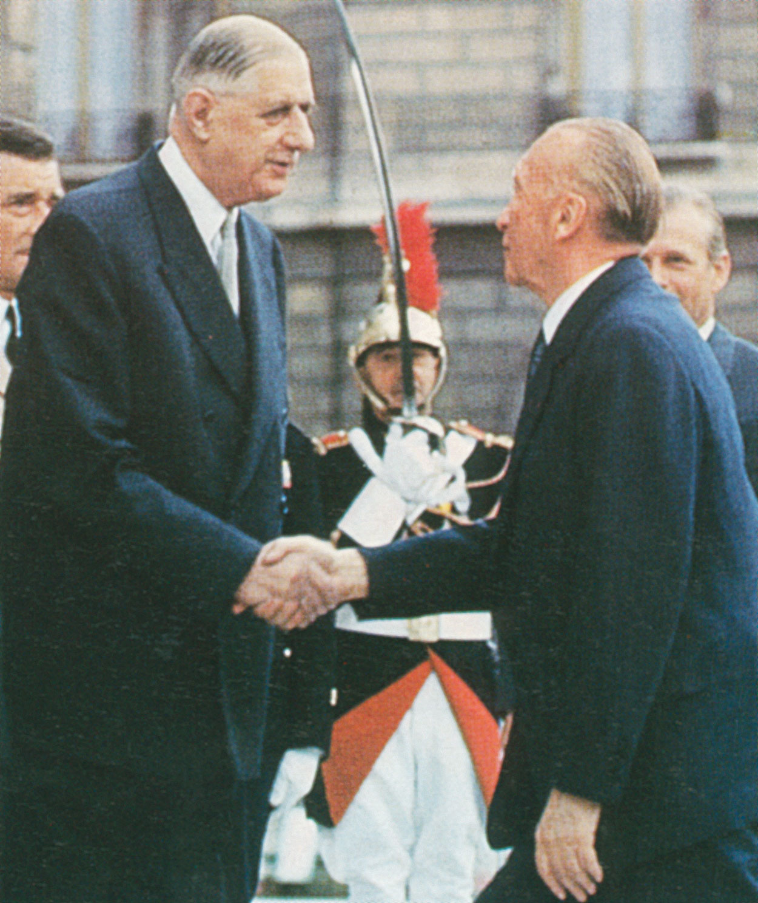
De Franse president De Gaulle en bondskanselier Adenauer in 1962.
Bondskanselier: regeringsleider van de Bondsrepubliek Duitsland
Bondsrepubliek Duitsland groeide uit tot een welvarende, stabiele democratie.
© Noordhoff Uitgevers

Slide 4
De Benelux
In 1948 vormden Nederland, België en Luxemburg een gemeenschappelijke markt (naam Benelux).
Gemeenschappelijke markt: gebied van meer landen met vrije handel zonder importtarieven.
© Noordhoff Uitgevers

Slide 5
EGKS
1951: Bondsrepubliek Duitsland, Frankrijk, Nederland, België, Luxemburg en Italië richtten EGKS (Europese Gemeenschap voor Kolen en Staal) op.
Kolen- en staalindustrie kwamen onder gemeenschappelijk bestuur.
© Noordhoff Uitgevers

Slide 6
De EEG
In 1958 richtten landen van de EGKS de EEG (Europese Economische Gemeenschap, voorloper van de EU) op met Europese Commissie als dagelijks bestuur. Doel: vorming van gemeenschappelijke markt.
Taken:
Controleren of landen en bedrijven zich houden aan afgesproken regels
Voorstellen doen voor nieuwe maatregelen
Van 1973 tot 1986 werden nog zes landen lid.
© Noordhoff Uitgevers

Slide 7
De Raad van Europa
In 1949: oprichting van de Raad van Europa, samenwerkingsorgaan van Europese landen ter bevordering van democratie en mensenrechten.
Europees Hof voor de Rechten van de Mens, Europese rechtbank in Straatsburg die bepaalt of lidstaten de regels naleven.
© Noordhoff Uitgevers

